Slide 1
Семинар ИКИ РАН по механике, управлению и информатике
Одномерные модели среднегодовых рядов чисел Вольфа
В.А.Горшков
Рассматриваются вопросы:
1. Рассматриваются одномерные модели среднегодовых рядов чисел Вольфа
2. Приводятся результаты идентификации линейных моделей методом наименьших квадратов, процедурой Юла-Уокера, фильтром Калмана.
3.Рассматриваются модели Оля-Гневышева, циклы Гляйсберга, эффекты миграции циклов.
4. Приводятся результаты прогнозов максимального числа Вольфа в 24-м цикле.

Slide 2
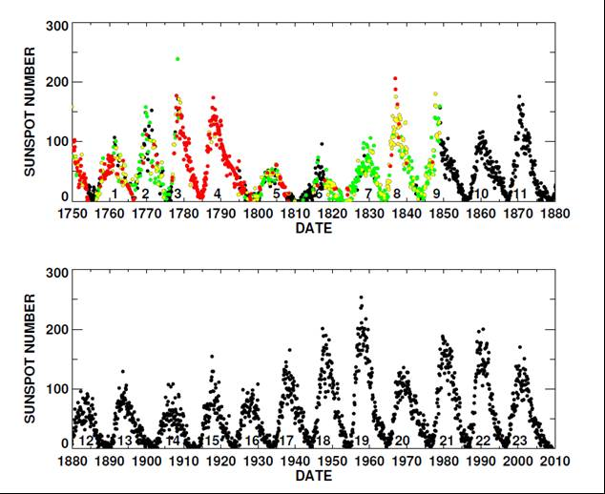
Среднемесячные показатели
Зеленый цвет – отсутствуют от 1 до 10 наблюдений,
желтый – 11 – 20, красный – более 20
Черный – ежедневные
наблюднгия

Slide 3
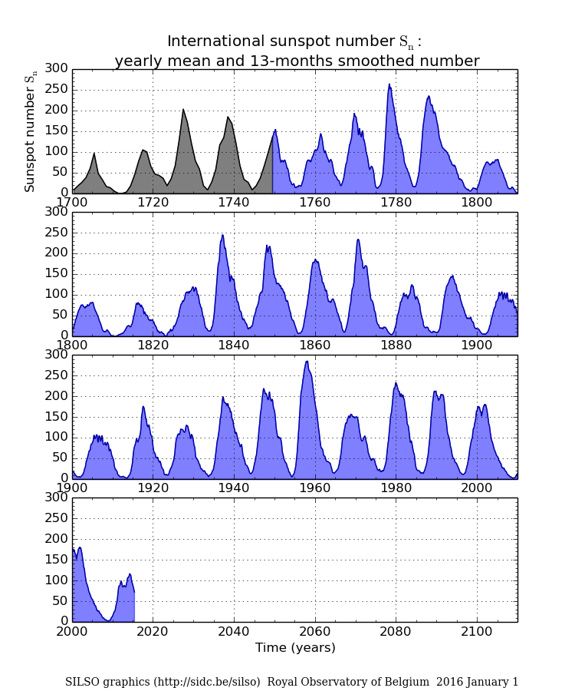
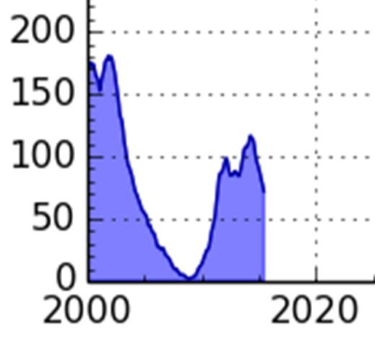
24-й цикл
Wmax=113,3
T= 2014 г.
www.sidc.be/silso/yearlyssnplot

Slide 4
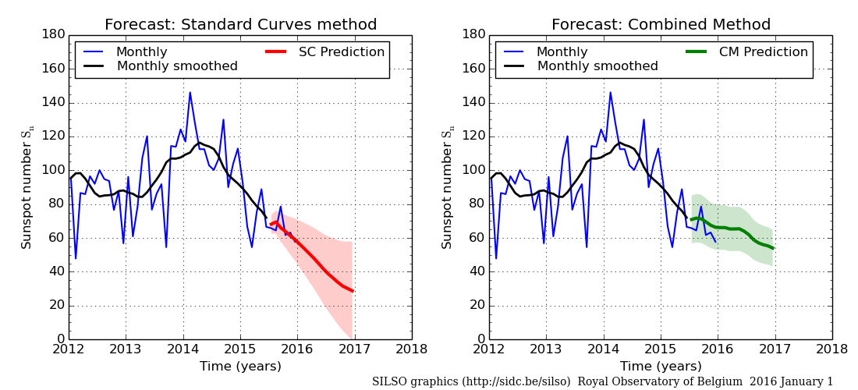
В настоящее время работу по вычислению чисел Вольфа ведет Королевская обсерватория Бельгии. Таблицы и графики солнечной активности с 1749 года (месячные) и с 1818 г. (суточные) по настоящее время регулярно размещаются на сайте (http://sidc.oma.be/html/sunspot.html).

Slide 5
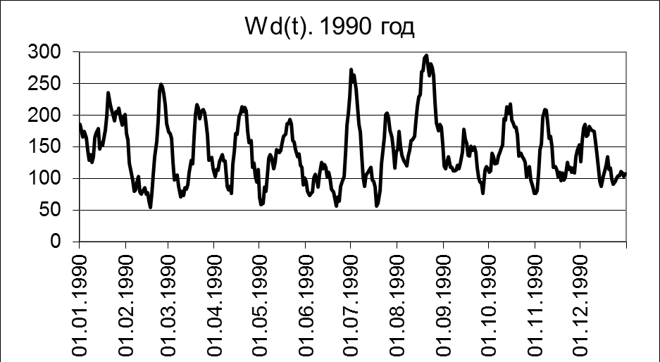
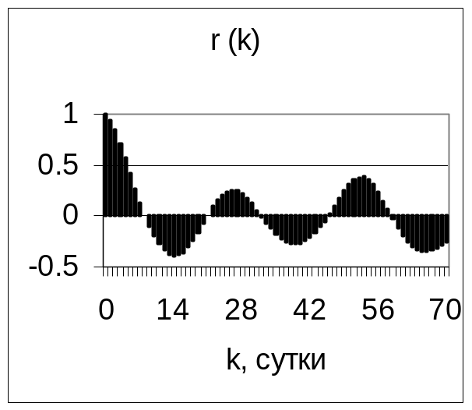
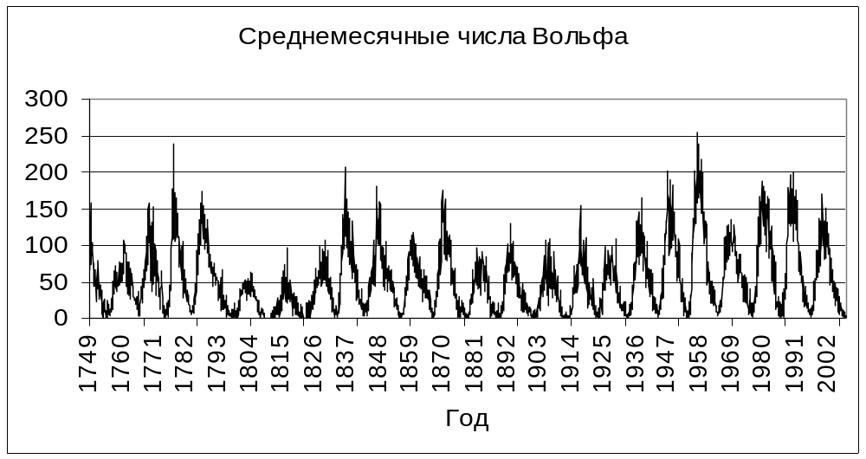
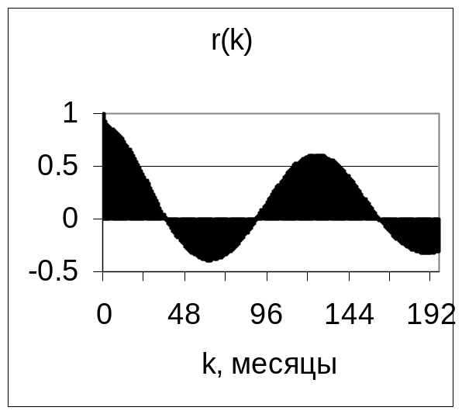

Slide 6
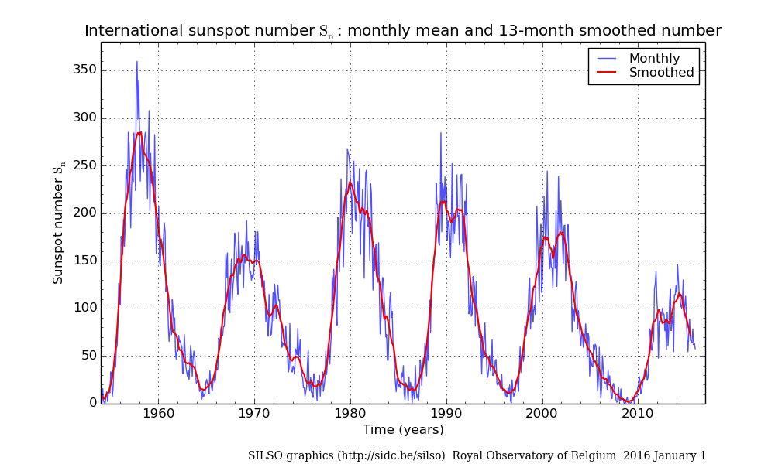

Slide 8
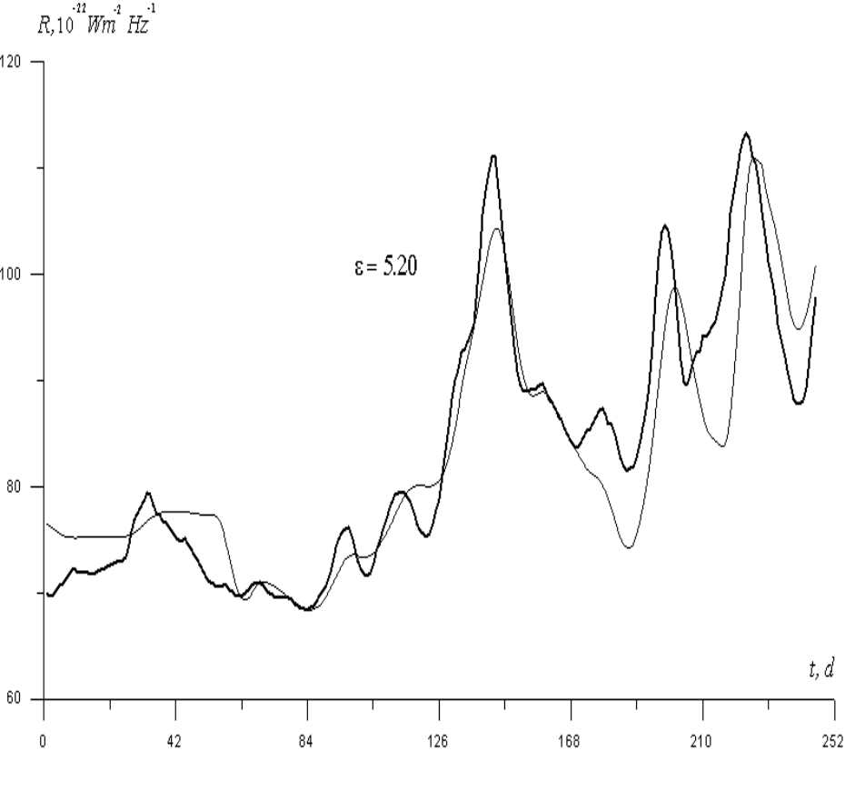
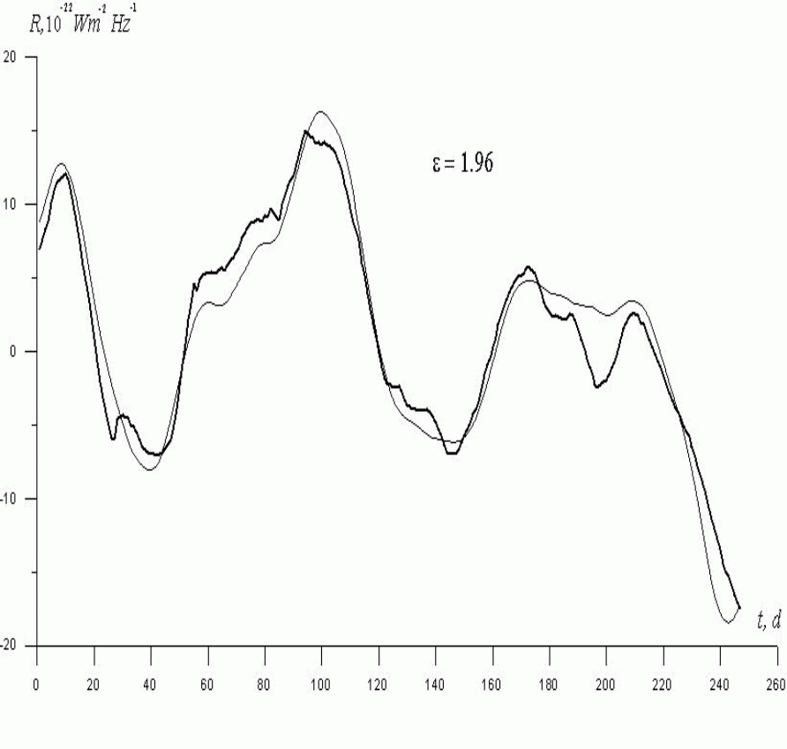
ПРОГНОЗ СОЛНЕЧНОЙ И ГЕОМАГНИТНОЙ АКТИВНОСТИ НА ОСНОВЕ ЭФФЕКТА МАКРОСКОПИЧЕСКОЙ НЕЛОКАЛЬНОСТИ
В.О. Сердюк, С.М. Коротаев, Ю.В. Горохов
σW=5,2
σW=1,96
Прогноз солнечной активности с заблаговременностью 39 сут. (тонкая линия) в сопоставлении с фактической кривой (жирная линия). Начало отсчета времени (в сут.) соответствует 21/3/1997.
Прогноз солнечной активности с заблаговременностью 123 сут. Начало отсчета времени 20/2/2003

Slide 9
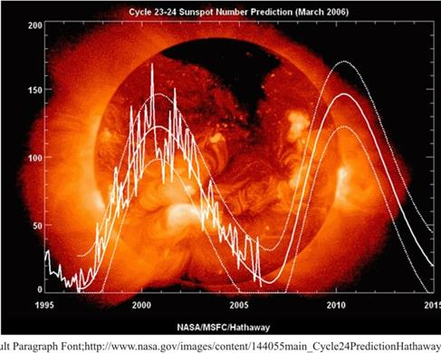
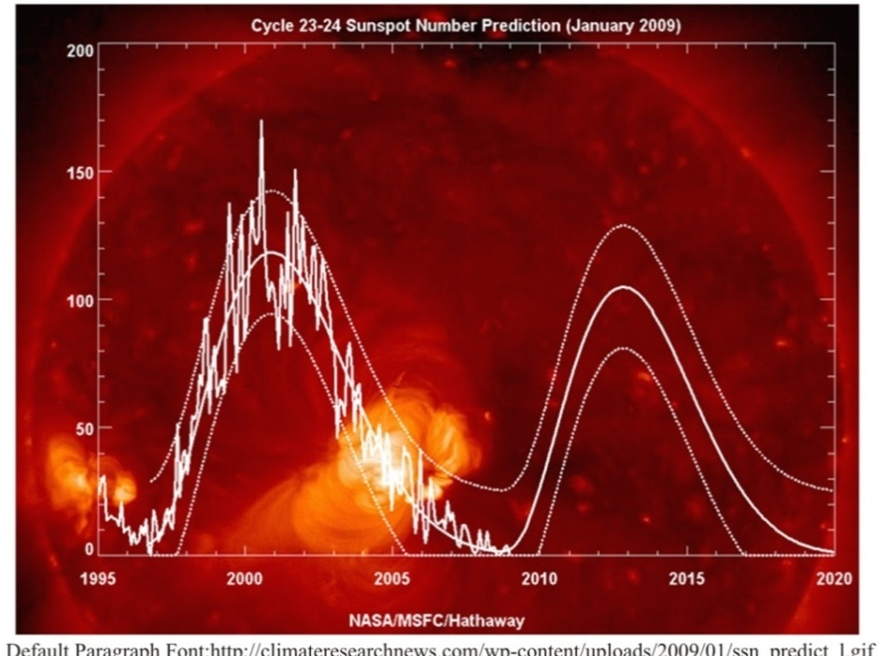

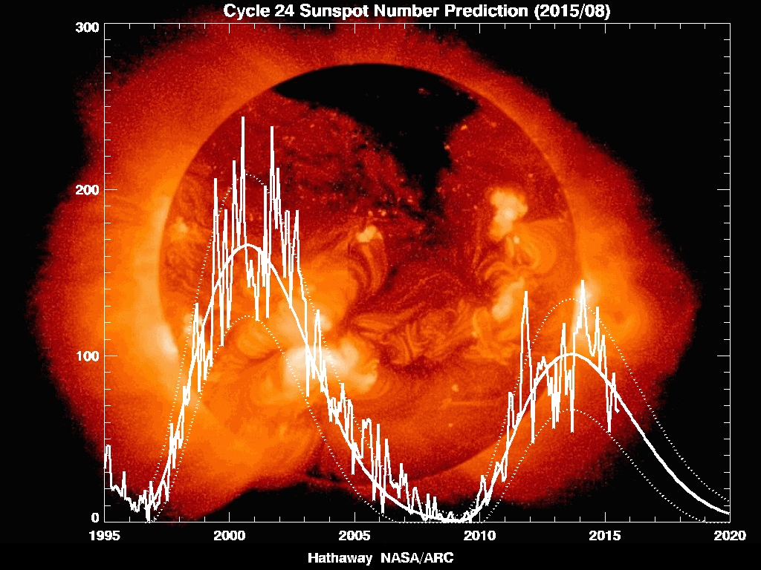
2006
2009
2010
2015

Slide 10
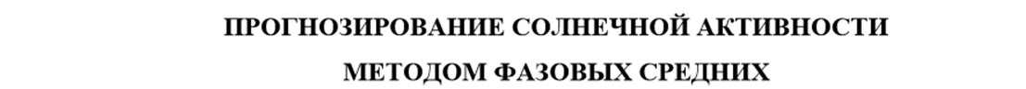
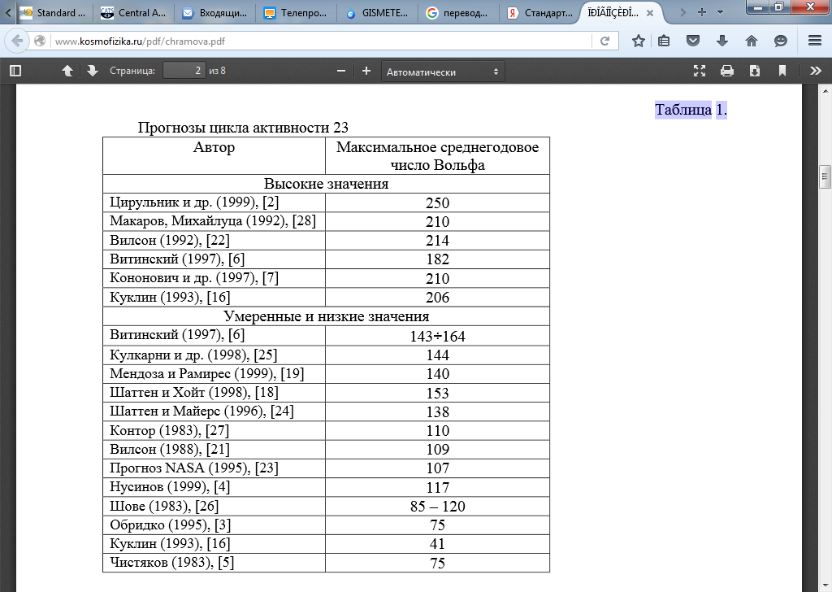
М.Н.Храмова,
С.А.Красоткин,
Э.В.Канонович
Twmax 23=2000
Wmax23=173,9
Tbegin23=1996
http://www.kosmofizika.ru/pdf/chramova.pdf

Slide 11
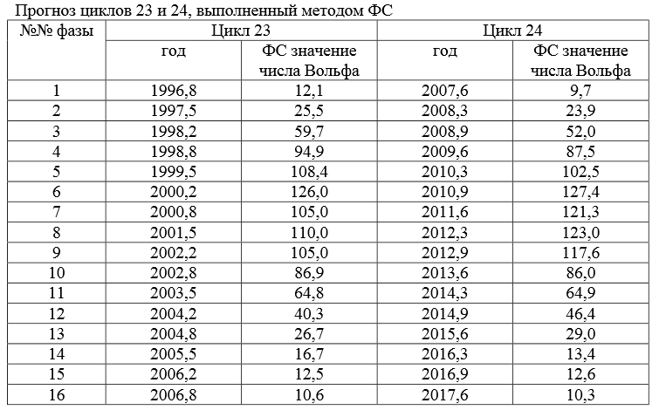
М.Н.Храмова,
С.А.Красоткин,
Э.В.Канонович
2001 г
Tbegin23=1996; Twmax 23=2000; Wmax23=173,9;
Tbegin24=2008; Twmax 24=2014; Wmax24=113,3
http://www.kosmofizika.ru/pdf/chramova.pdf

Slide 12
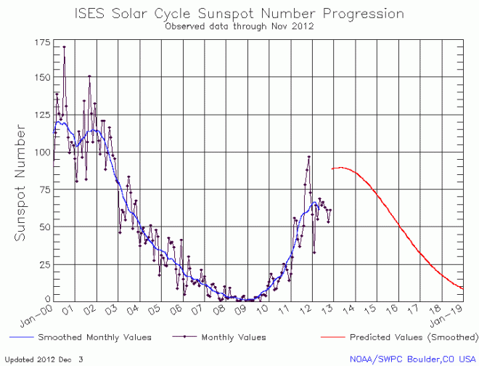
Published on Янв 1st, 2013 by Алекс Крит

Slide 13
Прогнозы максимального значения
W 24-цикла в 2006-2008 годах
1-Minimax 80 ± 25 Eq. 10 Brown (1976); Brajˇsa et al. (2009)*
2-Minimax3 69 ± 15 Eq. 11 Cameron and Sch¨ussler (2007)*
3-Polar field 75 ± 8 Sect. 2.2 Svalgaard et al. (2005)
4-Polar field 80 ± 30 Sect. 2.2 Schatten (2005)
Geomagnetic (Feynman) 150 Sect. 2.3 Hathaway and Wilson (2006)
5-Geomagnetic (Ohl) 93 ± 20 Sect. 2.3 Bhatt et al. (2009)
6-Geomagnetric (Ohl) 101 ± 5 Sect. 2.3 Ahluwalia and Ygbuhay (2009)
7-Geomagnetic (interpl.) 97 ± 25 Sect. 2.3 Wang and Sheeley Jr (2009)
8-Field reversal 94 ± 14 Eq. 12 Tlatov (2009)*
Extrapolation methods
9-Linear regression 90 ± 27 Sect. 3.1 Brajˇsa et al. (2009)
10-Linear regression 110 ± 10 Sect. 3.1 Hiremath (2008)
11-Spectral (MEM) 90 ± 11 Sect. 3.2 Kane (2007)
Spectral (SSA) 117 Sect. 3.2 Loskutov et al. (2001)
Spectral (SSA) 106 Sect. 3.2 Kuzanyan et al. (2008)
Attractor analysis 87 Sect. 3.3.1 Kilcik et al. (2009)
12-Attractor analysis 65 ± 16 Sect. 3.3.1 Aguirre et al. (2008)
13-Attractor analysis 145 ± 7 Sect. 3.3.1 Crosson and Binder (2009)
Neural network 145 Sect. 3.3.4 Maris and Oncica (2006)
14-Neural network 117.5 ± 8.5 Sect. 3.3.4 Uwamahoro et al. (2009)
Model based methods
15-Explicit models 167 ± 12 Sect. 4.3 Dikpati and Gilman (2006)
Explicit models _ 80 Sect. 4.3 Choudhuri et al. (2007)
Explicit models _ 85 Sect. 4.3 Jiang et al. (2007)
Truncated models _ 80 Sect. 4.4 Kitiashvili and Kosovichev (2008)
References marked with * are to the basic principle used in the given prediction method while the actual numerical
evaluation for cycle 24 was done by the author. The application for forecast purposes does not necessarily
Метод фазовых средних
126± 30 первая половина 2011

Slide 14
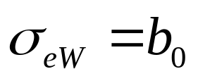
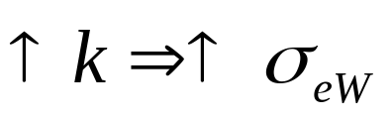
Модель авторегрессии-скользящего среднего (АРСС)
n_{t,} n_{t-1,…,} n_{t-k} – значения случайного центрированного и нормированного импульса типа «белый шум»,
Идентификация
Уравнение Юла – Уокера (АР)
МНК
Метод максимального правдоподобия
Фильтр Калмана
Прогноз
СКО прогноза -
е_{t} - текущая и предыдущие ошибки прогнозирования

Slide 15
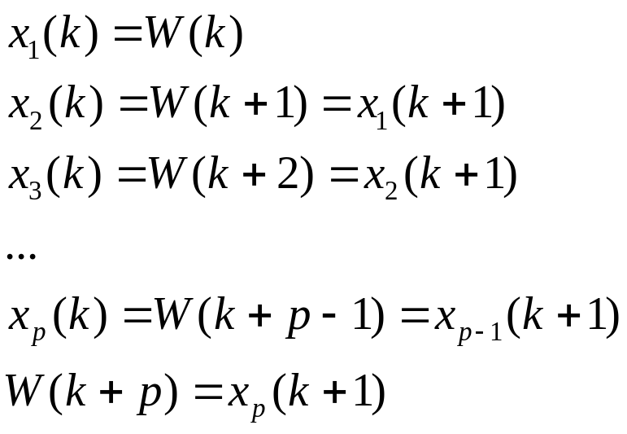
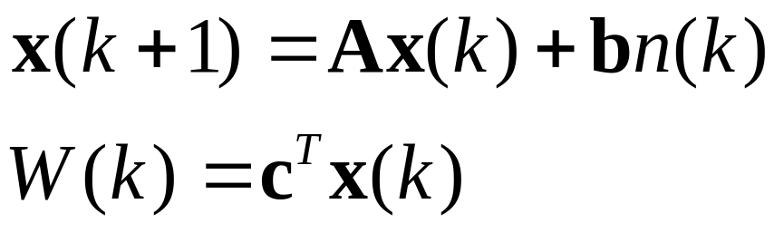
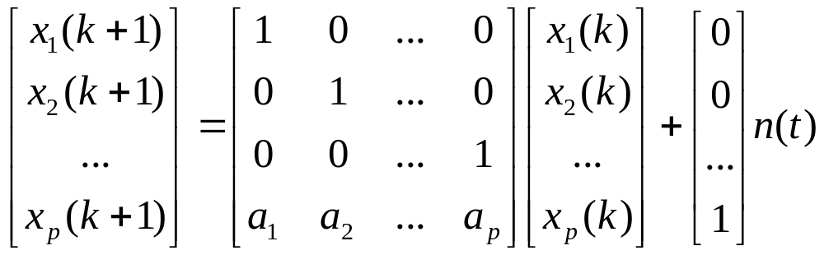
Представление модели АР в пространстве состояния
Вектор переменных
состояния
Вектор
наблюдения
Матрица системы
X(k+1) A X(k+1) C

Slide 16
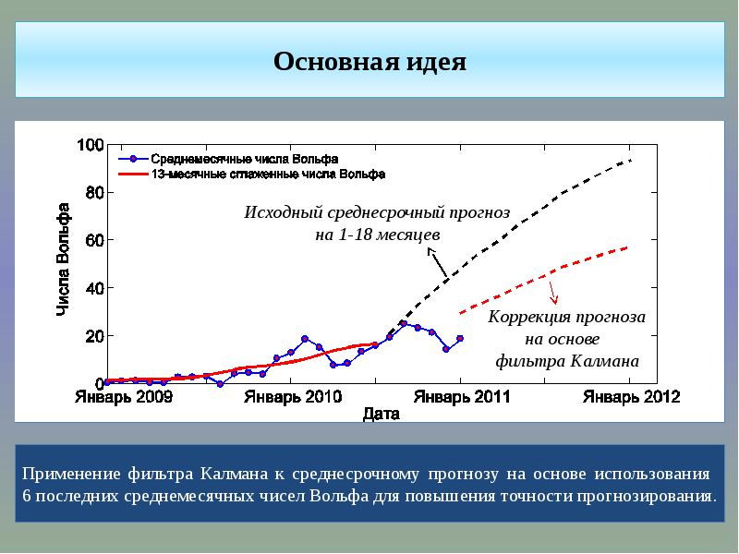
Адаптивный фильтр Калмана для среднесрочного прогнозирования чисел Вольфа
Т. Подладчикова, Рональд Ван дер Линден
solarwind.cosmos.ru›txt/2011/conf2011thesis.pdf

Slide 17
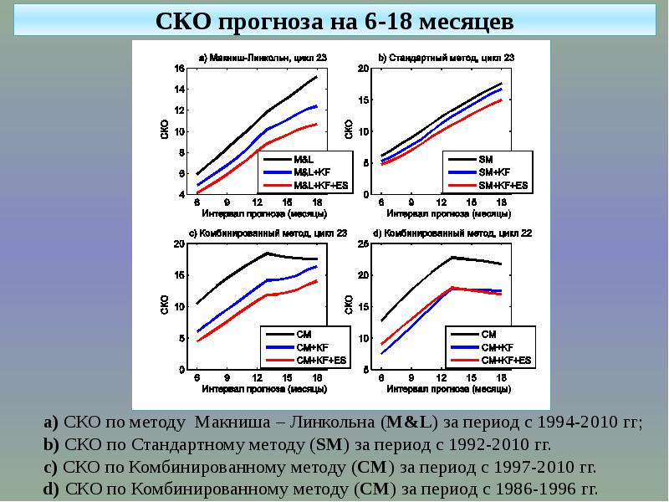

Slide 18
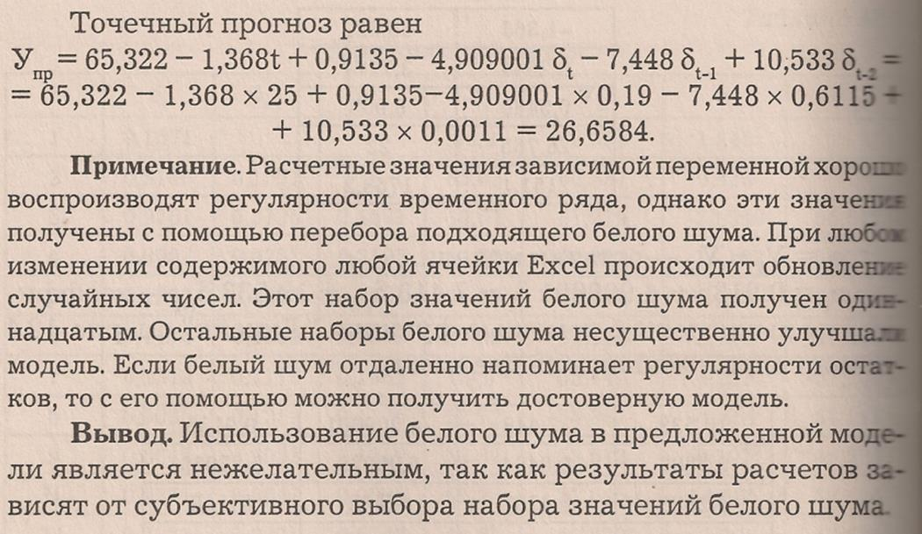
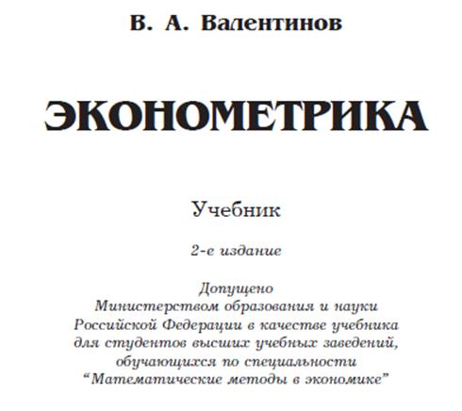
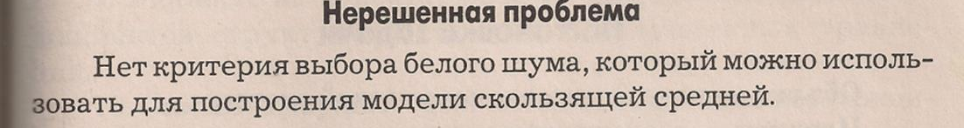
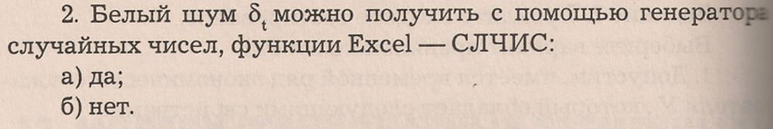
ОТСТУПЛЕНИЕ (перлы)

Slide 19
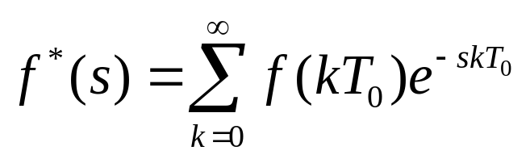

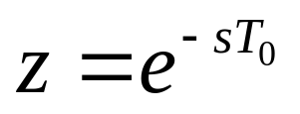
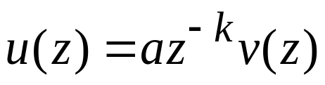
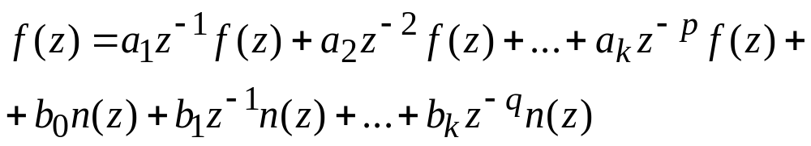
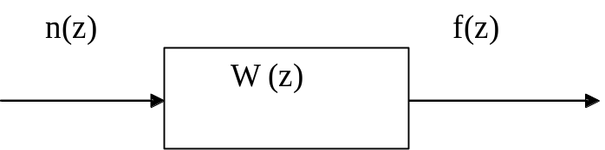
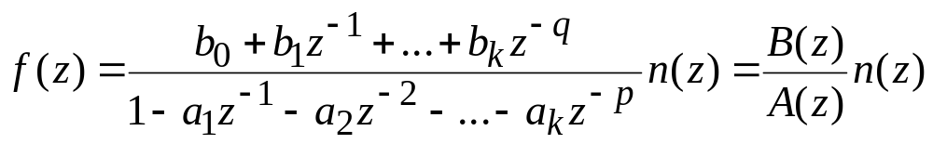
Немного о теории моделей авторегрессии-скользящего среднего (АРСС)
Дискретное преобразование Лапласа

Slide 20
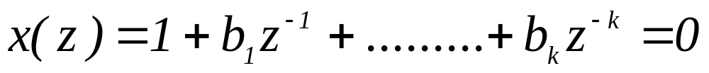
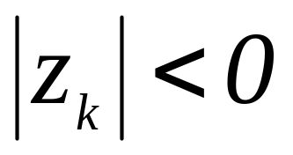
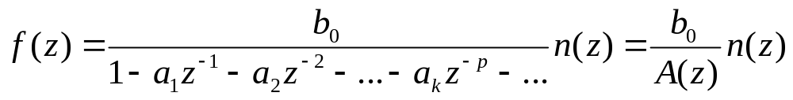
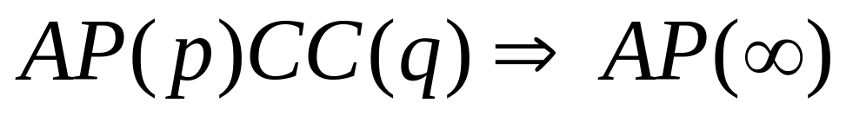
Обратимость модели скользящего среднего
Условие обратимости
Синтез управления предполагает наличие всех корне B(z) внутри ед.. круга

Slide 21
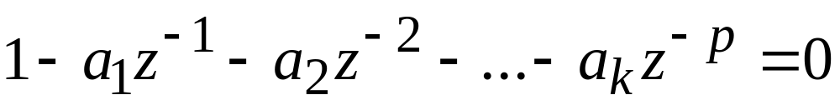
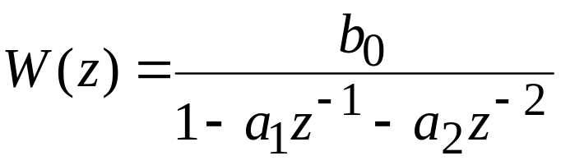
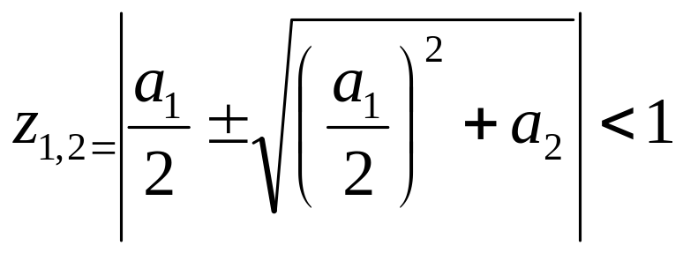
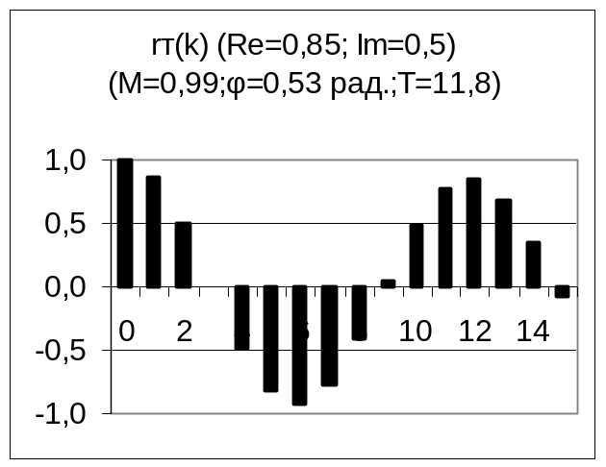
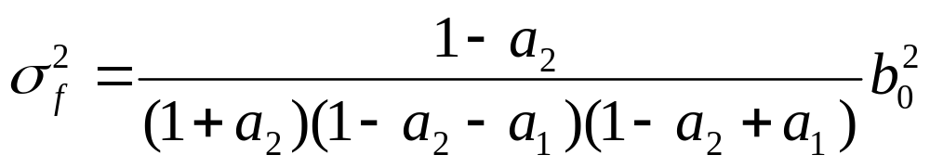
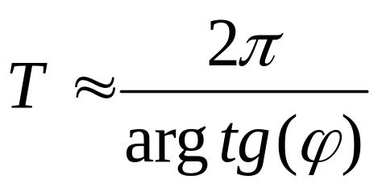
Характеристическое уравнение
АР2
Im
1
Im₁
z₁
-1
ϕ
Re_{1,2}
1
Re
Im₂
z₂
-1

Slide 22
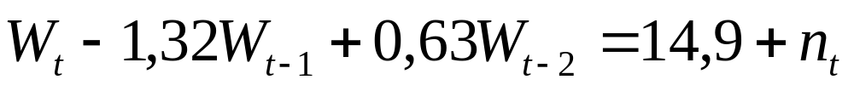
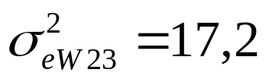
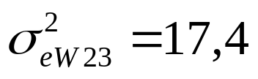
Модели Бокса и Дженкинса (1770-1869 ???)
Прогноз на 1 год
a(i) | AP(1) | AP(2) | AP(3) | AP(4) | AP(5) | AP(6) | AP(7)
a1 | 0.801 | 1.303 | 1.225 | 1.223 | 1.222 | 1.235 | 1.200
a2 |  | -0.627 | -0.465 | -0.472 | -0.478 | -0.492 | -0.438
a3 |  |  | -0.124 | -0.107 | -0.137 | -0.108 | -0.136
a4 |  |  |  | -0.014 | 0.063 | 0.165 | 0.183
a5 |  |  |  |  | -0.063 | -0.323 | -0.240
a6 |  |  |  |  |  | 0.212 | 0.005
a7 |  |  |  |  |  |  | 0.168
CKOe | 24.1 | 17.4 | 17.2 | 17.2 | 17.2 | 16.9 | 16.6

Slide 23
Прогноз на 1 год
a(i) | AP(28)
a1,a8,a15,a22 | 1.148 | -0.066 | -0.045 | 0.182
a2,a9,a16,a23 | -0.387 | 0.160 | 0.001 | -0.058
a3,a10,a17,a24 | -0.239 | 0.051 | 0.120 | -0.083
a4,a11,a18,a25 | 0.347 | 0.047 | -0.247 | 0.118
a5,a12,a19,a26 | -0.342 | -0.087 | 0.080 | -0.164
a6,a13,a20,a27 | 0.056 | -0.025 | 0.030 | 0.055
a7,a14,a21,a28 | 0.168 | 0.117 | -0.164 | 0.005
CKOe | 15.1

Slide 24
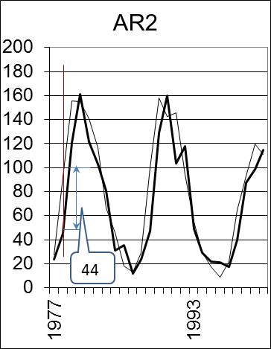
AR 3
- факт
- прогноз

Slide 25
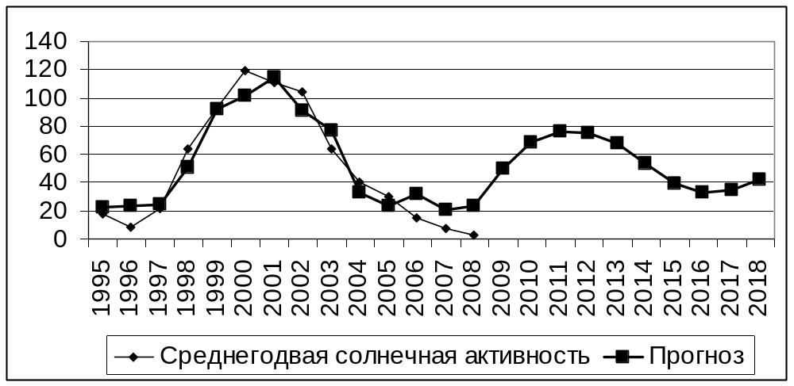
Прогноз на k лет

Slide 26



СКО среднесрочного прогноза
δ_{i}
1
1,303
1,070809
0,578283
0,082106
-0,2556
-0,38453
-0,34078
-0,20293
-0,05076
0,061104
0,111443
0,106898
0,069413

Slide 27
23-й и 24-й циклы
23-й цикл |  | 24-й цикл
1996,5 | 11,6 | 2008,5 | 4,2
1997,5 | 28,9 | 2009,5 | 4,8
1998,5 | 88,3 | 2010,5 | 24,9
1999,5 | 136,3 | 2011,5 | 80,8
2000,5 | 173,9 | 2012,5 | 84,5
2001,5 | 170,4 | 2013,5 | 94
2002,5 | 163,6 | 2014,5 | 113,3
2003,5 | 99,3 | 2015,5 | 69,7
2004,5 | 65,3
2005,5 | 45,8
2006,5 | 24,7
2007,5 | 12,6

Slide 28



1996
Tbegin23=1996;
Twmax 23=2000;
Wmax23=173,9;

Slide 29
Средний цикл

Slide 30


Правила Оля-Гневышева и Капецкого
«Четный цикл ниже следующего нечетного»
r | n | CKO r | tr | Уровень значимости
0.41 | 11 | 0.30 | 1.36 | 0.21

Slide 31


Gleissberg (1939)
Garcia and Mouradian (1998)
Hathaway et al. 1999)
Rozelot, (1994)
Ogurtsov et al. (2002)
The Gleissberg Cycle
a2 | a1 | a0
-0,103 | 0,390 | 79,169
0,242 | 0,235 | 30,71
0,134 | 39,61
1,40 | 18
4371 | 28234,
CKO Wmax = 38,0
CKO e = 39,6: Т=10 (МНК)
CKO e = 35,8; Т=7 (Ю-У)
Re | Im | Arg | T
0,20 | 0,26 | 0,90 | 6,0

Slide 32


Связь Wmax c фазой

Slide 33




Связь Wmax c фазой

Slide 34


Значимость связи Wmax c фазой
 | r | n | Оценка CKO r | t-критерий Стъюдента | Уровень значимости, α
W_{max}-F (1-23) | -0,57 | 23 | 0,18 | 3,19 | 0,004
W_{max}-F (9-23) | -0,72 | 15 | 0,19 | 3,72 | 0,003

Slide 35

Прогноз Wmax и Tmax по фазе
СКОWmax=17,7
Факт
СКОТmax=0,8 года
Прогноз TWmax
НАСА (2006) - 2010
Обридько В.Н.(2008) – 2010
По фазе (2008) – 2013
Алекс Крит (2012) -2013
М.Н.Храмова,
С.А.Красоткин,
Э.В.Канонович (2001)- 2012

Slide 36
Выводы
1. Адекватных одномерных моделей долгосрочного прогноза среднегодовых чисел Вольфа в литературе не найдено.
2. Линейные модели авторегрессии – скользящего среднего не позволяют прогнозировать. Адекватный прогноз, возможно, может быть синтезирован на основе многомерных моделей, т.е. с учетом других физических характеристик и процессов.
3. СКО прогноза года и значения максимального среднегодового числа Вольфа в начале формирования текущего цикла составляют , соответственно.

